Slide 1
«Неуважение к предкам есть первый признак дикости и безнравственности».
А. С. Пушкин

Slide 2
«Генеалогия как метод изучения наследственности »

Slide 3
Как вы понимаете слово «ПРЕДКИ»?
До каково поколения вам известна информация
о родственниках?
ни чего не знаю знаю
________________________________________________________________________
1 2 3 4 5 6 7 8 9 10
Какие у вас получились результаты?
Зачем нам знать свою родословную?
Запишите каждый свой ответ на это вопрос.
Чего вы хотите достичь при изучении данной темы?
Что лично каждый хочет узнать сегодня на уроке о генеалогии?

Slide 4
  Насколько от вас зависит достижения поставленной цели?
  Почему эта цель важна для тебя?
  Как ты поймешь, что цель достигнута? Как ты достигнешь своей цели?
  Какие конкурентные шаги ты должен предпринять для достижения цели?
  Какие ресурсы нужно привлечь для достижения твоей цели?
  На данный момент, каким источником (учебник, интернет, телефон, для связи с родителями, учитель) вы можете воспользоваться?

Slide 5
Генеалогический метод основан на прослеживании какого-либо нормального или патологического признака в ряде поколений, с указанием родственных связей между членами родословной.
Генеалогический метод – это изучение наследственных признаков человека по родословной. В1865 Ф. Гальтоном предложил генеалогический метод для изучения генетики человека. Тип наследования заболевания:
1. Аутосомно-доминантный
2. Аутосомно - рецессивный;
3. Рецессивный сцепленный с полом;
4. Доминантный сцепленный с полом;
5. Сцепленный с У - хромосомой;
6. Цитоплазматическая наследственность

Slide 6
1931 Г. Юстон ввел систему обозначения родословной и термины: генеалогия, пробанд, сибсы, инбридинг.
Генеалогия или родосло́вие — систематическое собрание сведений о происхождении, преемстве и родстве семей и родов; в более широком смысле — наука о родственных связях.
Пробанд -исходное лицо в генеалогии) - индивидуум, с которого начинается составление родословной (помещается в основание выстраиваемого генеалогического древа) при генеалогическом анализе.
Сиблинги, сибсы (sibs, siblings — брат или сестра) — генетический термин, обозначающий потомков одних родителей.
Инбри́динг — форма гомогамии, скрещивание близко-родственных форм в пределах одной популяции организмов (животных или растений). Термин «инбридинг» обычно используется в отношении животных...

Slide 7
Основными источниками генеалогического исследования являются метрические книги, ревизские сказки и исповедные росписи.
Метрические книги - это книги регистрации рождений, браков и смертей, которые вёл священник по своему приходу.
Ревизские сказки - документы переписей податного населения России, составлявшиеся с целью учёта людей, которые должны были платить налоги государству. Исповедные ведомости - это посемейные списки прихожан, которые были у исповеди. Составлялись священником ежегодно.

Slide 8
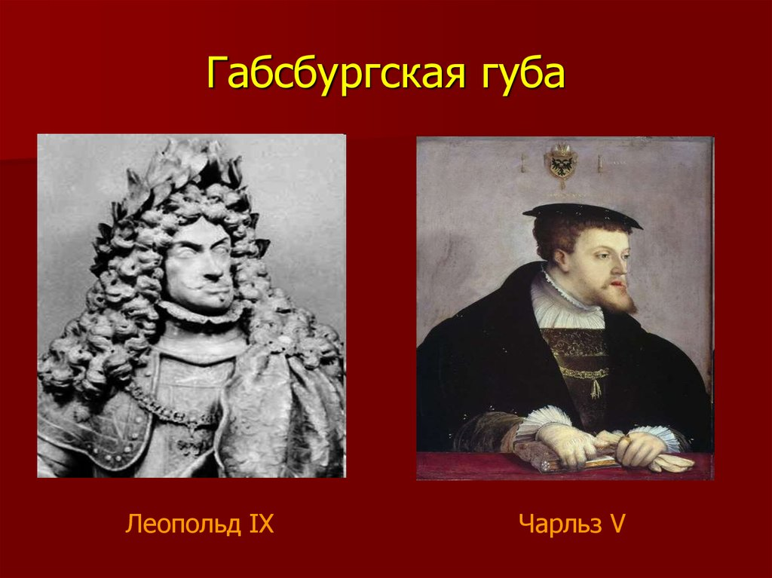
«Габсбургская» (выдающаяся вперед) челюсть и отвисающая нижняя губа прослеженная на протяжении нескольких веков у представителей австрийского рода королевской фамилии. Их портреты выставлены в Венской картиной галерее.

Slide 9
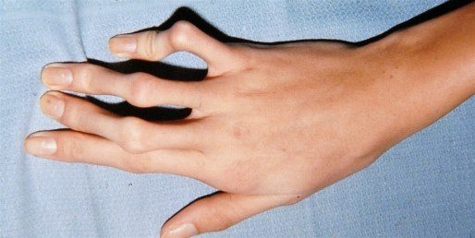
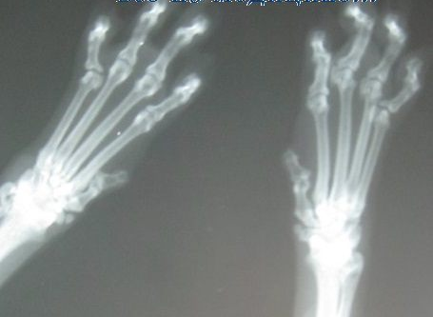
Джон Тальбот страдал симфалангией. Этот признак, унаследованный от прародителя, наблюдался во всех 14 поколениях его потомков. Так было установлено, что симфалангия наследуется как доминантный признак, так как проявляется в каждом поколении.
Симфалангия аномалия развития: сращение фаланг пальца …

Slide 10
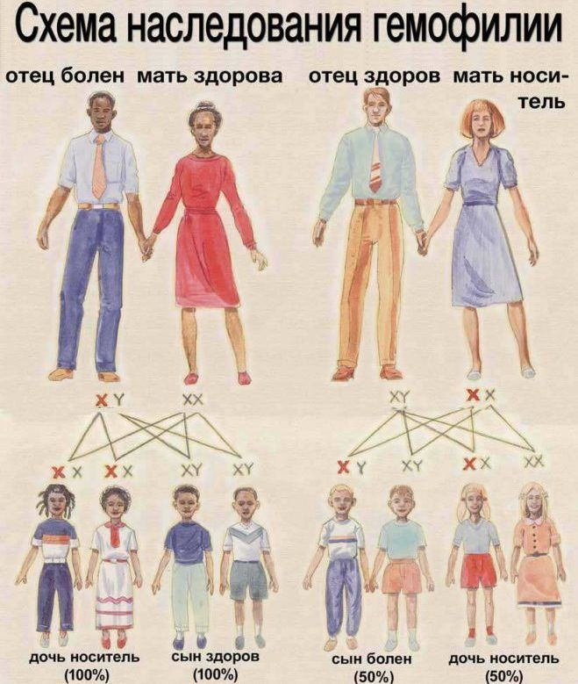
Наследование гемофилии иллюстрирует родословная
потомков английской королевы Виктории.
Гемофили́я — редкое наследственное заболевание, связанное с нарушением коагуляции (процессом свёртывания крови); при этом заболевании возникают кровоизлияния в суставы, мышцы и внутренние органы, как спонтанные, так и в результате травмы или хирургического вмешательства.

Slide 11
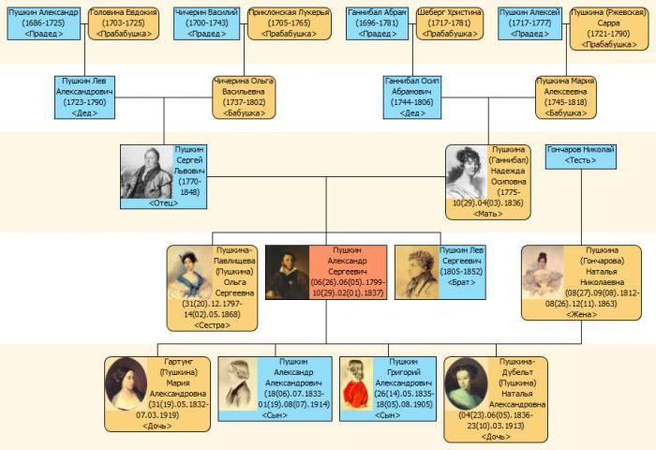
Генеалогия А.С.Пушкина как пример составления родословной

Slide 12
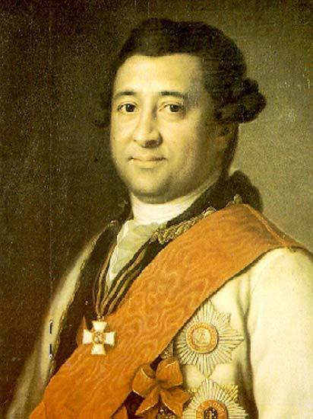
Иван Абрамович Ганнибал (родился в 1735) по праву считается одним из основателей причерноморского города Херсон на месте Херсонеса:
В 1778-м в царствование Екатерины Второй, после Потемкинских побед, Ганнибал был назначен главным командиром Херсонской крепости и руководил строительством.

Slide 13
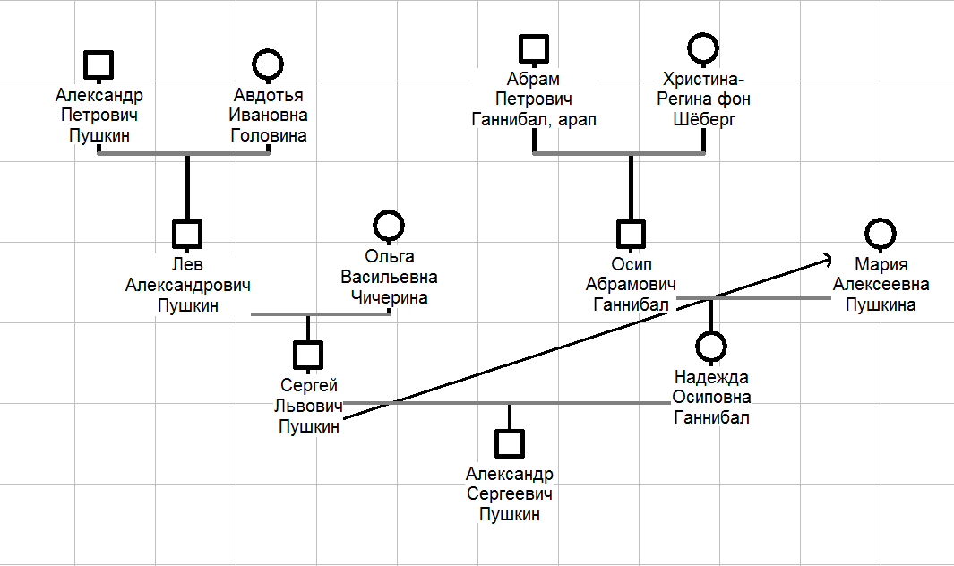

Slide 14
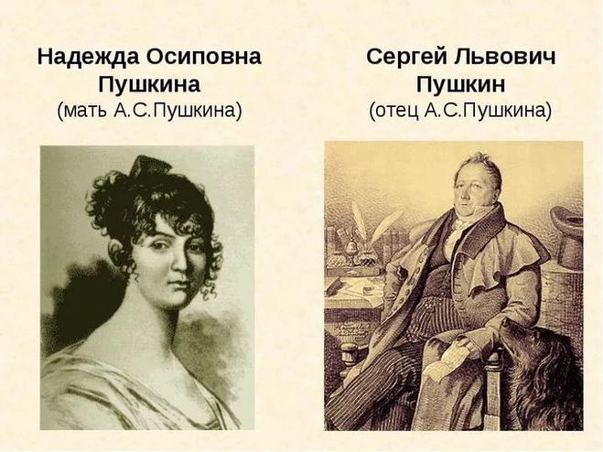

Slide 15
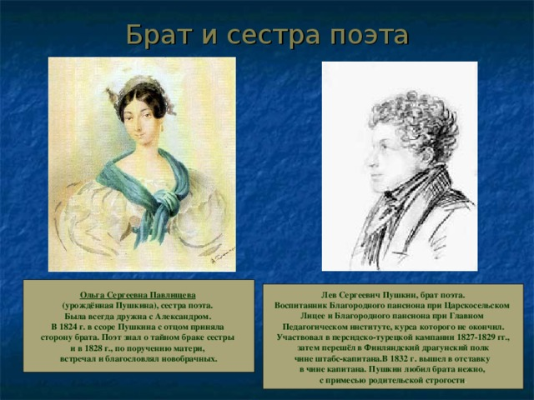

Slide 16
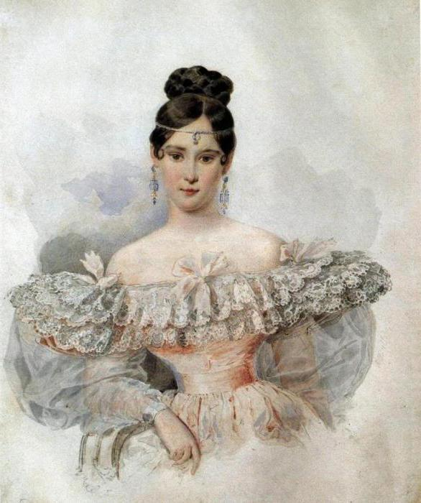
Жена Александра Пушкина - Наталья Гончарова

Slide 17


Slide 18
Русский филолог О.П.Флоренский считал генеалогию своеобразной педагогикой:
«История рода должна давать нравственные уроки и задачи». Он призывал к активному познанию своего рода, утверждал, что перед каждым родом стоит «заданная» ему историческая задач, которую он «признан решать»

Slide 19
Правила составления родословной
Составление родословной начинается с пробанда. Если в семье имеется несколько детей, то сибсы располагаются в порядке рождения слева направо, начиная со старшего.
Каждое предшествующее поколение изображается выше линии пробанда, а последующее – ниже её.
Все члены родословной должны располагаться строго по поколениям в один ряд.
Поколения обозначаются римскими цифрами сверху вниз, которые ставятся слева от родословной.
Арабскими цифрами нумеруется потомство одного поколения слева направо.

Slide 20
Правила составления родословной своей семьи
1. Работа над родословной бесконечна, она может продолжаться всю жизнь и потребует тщательных изысканий, поэтому необходимо запастись терпением, старанием и аккуратностью.
2. Все записи, в том числе и черновики, нужно вести аккуратно и как можно подробнее.
3. Ветви (корни) дерева должны быть абсолютно симметричными, а количество ветвей – чётными.
4. При заполнении родословной старайтесь, чтобы каждая веточка содержала фамилию, имя, отчество. Вспомните состояние здоровья обозначенных родственников, особенности характера, судьбы каждого. Расспросите об этом всех, кто их знал. Поставьте по возможности даты рождения и смерти и сделайте отметки о перенесённых заболеваниях.
5. При описании нашего рода мы стараемся узнать как можно больше о тех, кого уже нет в живых, и совершенно забываем о тех, кто рядом. Между тем, дедушки и бабушки, мама и папа могут существенно помочь.
6. При сборе информации не надо сразу разделять факты на существенные и кажущиеся тебе несущественными.
7. Не откладывай ни на один день задуманного в работе над родословной, особенно если это касается людей старшего возраста.
8. Пока ты не можешь определить значимость того или иного документа, материала, собирай всё, что касается твоей семьи.

Slide 21
Спасибо за внимание!

